Slide 1

服务销售部门培训
COPILOT / SERVICE SALES
Copilot
从认识功能到完成工作
服务销售30分钟培训：资料准备、客户交流与会后跟进
30
MINUTES
15分钟功能入门，15分钟案例示范
电脑讲解 · 手机应用 · 案例示范
建议 1 分钟
01 / 18
Notes:
服务销售部门培训
建议时长：1分钟
【开场，1分钟】本课前15分钟介绍Copilot功能与使用方法，后15分钟由讲师演示完整拜访案例并总结交流。案例依次展示电脑准备、手机复习和会后跟进。课程分为三个章节：功能与使用方法、客户拜访示范、总结与交流。

Slide 2

第01章
COPILOT / SERVICE SALES
Copilot 功能与使用方法
01
先理解能做什么，再学会把工作交代清楚。
任务与提示词 · 文件与办公应用 · 电脑与手机
本章目标：能选择入口，提出一条完整的工作任务。
建议 0.25 分钟
02 / 18
Notes:
第01章
建议时长：0.25分钟
章节转场，15秒。先理解能做什么，再学会把工作交代清楚。 本章内容：任务与提示词 · 文件与办公应用 · 电脑与手机 本章目标：能选择入口，提出一条完整的工作任务。

Slide 3

功能与方法 / 01 认识 Copilot
COPILOT / SERVICE SALES
Copilot 的作用：从资料到成果
30分钟的学习主线：理解输入，组织任务，使用输出
01 从真实工作出发
同一份服务记录，可以得到不同成果
服务销售经常面对几份资料、一串邮件和一段会议记
录。Copilot 可以按你的问题阅读这些内容，把信息整理
准备拜访时
成简报、对照表或沟通草稿。
“提取客户关注点，并列出下次交流的问题。”
内部协同时
02 通过对话逐步完成
“整理为事项、负责人和时间的行动表。”
第一轮交代任务和资料，第二轮补充重点，第三轮调整
格式。每次追问都沿用前面的内容，结果会逐渐贴近这
对客户沟通时
次工作的目的。
“据此起草一封简洁的跟进邮件。”
这一页的结论
先说清准备拿结果做什么，再选择功能和输出形式。
建议 1.75 分钟
03 / 18
Notes:
功能与方法 / 01 认识 Copilot
建议时长：1.75分钟
【承接】刚才大家提到的耗时工作，都可以从一份已有资料开始。
【讲解】读、理、查、写是四种相互连接的能力：先读内容，再整理重点，查找支持信息，最后写成成果。右侧三句话用的是同一份服务记录，但目的不同，所以结果也不同。不要把操作理解为只问一次问题。
【互动】请一位同事选右侧最常用的一种成果，说出自己通常需要哪些栏目。
【转场】明确想要的成果后，我们先到电脑界面找到开始的位置。

Slide 4
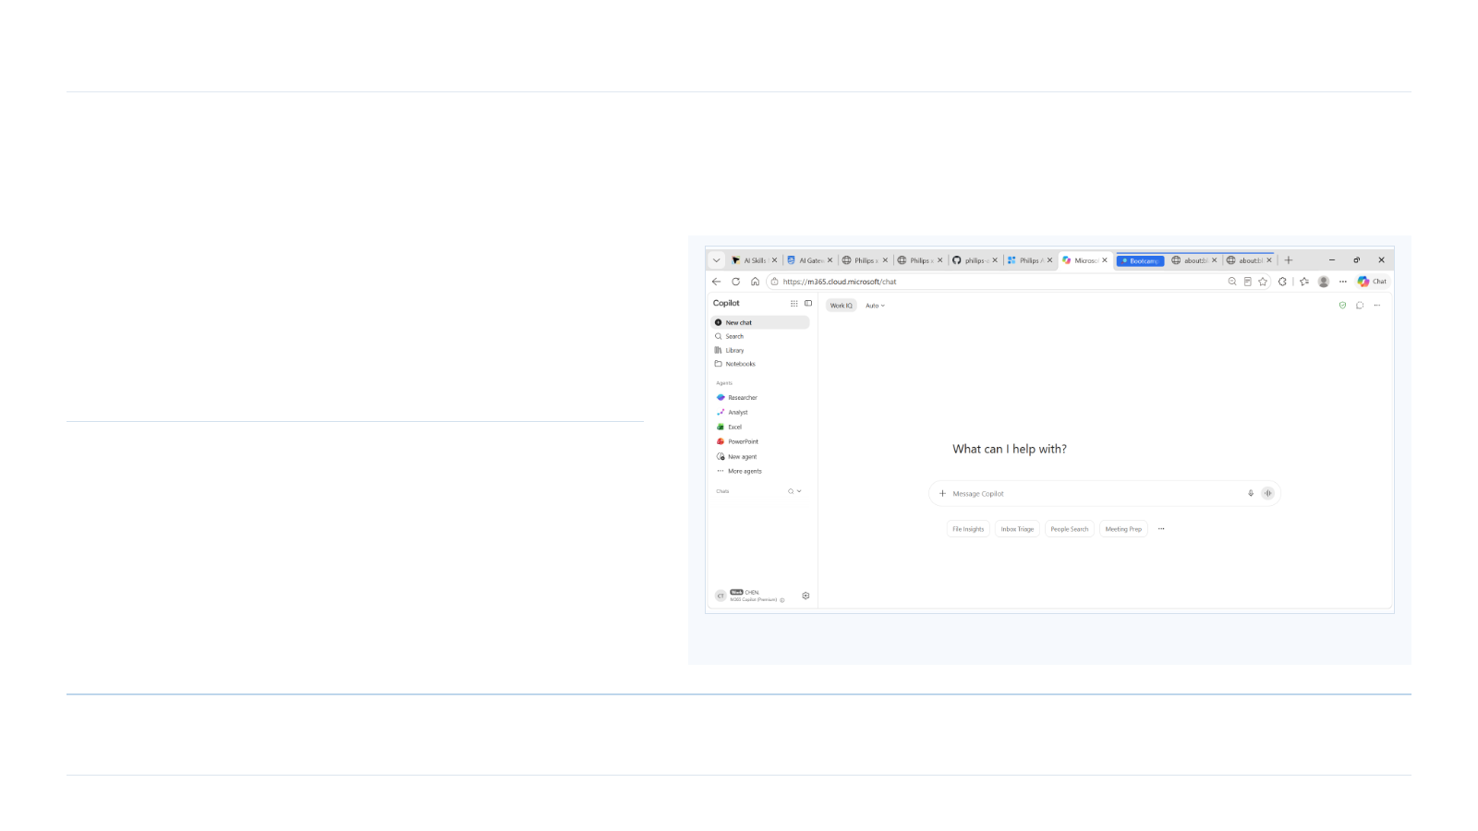
功能与方法 / 01 认识 Copilot
COPILOT / SERVICE SALES
电脑端：开始任务与连续追问
在浏览器打开 m365.cloud.microsoft/chat，用工作账号登录
01 开始：给这个任务一个独立对话
点击左侧 New chat，在输入框写下工作需求。需要分
析资料时，点击输入框旁的 + 添加文件，让任务和资
料放在一起。
02 继续：沿着同一任务完善结果
收到回答后，直接追问“展开第二点”“改成表格”或
“压缩到一页”。稍后可在左侧 Chats 找回这段对话，
继续处理。
左侧开始和找回对话；底部输入任务、添加资料。
这一页的结论
新任务开新对话；同一任务用连续追问逐步完善。
建议 2 分钟
04 / 18
Notes:
功能与方法 / 01 认识 Copilot
建议时长：2分钟
【演示】先展示工作账号登录后的界面，依次指向左侧新建对话、底部输入框、加号和左侧历史列表。
【讲解】新对话相当于为一个任务开一个工作区。文件与追问留在同一段对话中，便于持续调整结果。请口头演示两句追问：“把上面的内容改成三列表格”“把第二项展开成具体行动”。
【讲师示范】用光标依次指示输入框与加号，说明点击后的操作。
【转场】按钮找到以后，结果好不好用，主要取决于任务怎样交代。
图像来源：desktop-home.png；用户附件或本地课程归档，见素材取舍说明。

Slide 5
功能与方法 / 02 提问与资料处理
COPILOT / SERVICE SALES
提示词：把工作交代完整
目标、背景、来源和输出要求，各自回答一个具体问题
01 先交代工作目的与对象
可直接模仿的一条任务
目标说明要做什么，背景说明给谁用、在什么场景用。
“整理服务记录”可以进一步说成“为下周客户拜访准
目标与背景
备交流提纲”。
我是服务销售，为下周客户拜访准备交流提纲。
资料来源
02 再交代依据与成品形式
请根据我上传的本季度服务记录，整理客户关注点。
来源告诉 Copilot 读哪些内容，输出要求说明交付长什
么样。明确篇幅、栏目和语气，通常能减少后续整理工
输出要求
作。
用一页表格呈现：关注点、对应记录、建议问题。每个问题用一句
自然的口语表达。
这一页的结论
先把任务说完整，再用“展开、比较、改写、压缩”继续追问。
建议 2 分钟
05 / 18
Notes:
功能与方法 / 02 提问与资料处理
建议时长：2分钟
【讲解】左侧解释四要素的作用，右侧把它们组成完整任务。按顺序朗读右侧三段，强调它是一段自然语言任务。目标是准备提纲，背景是服务销售即将拜访，来源是本季度服务记录，输出是三列表格。
【对比】如果只说“总结一下”，结果可能更像文章摘要。加上使用目的，内容就会围绕下一次客户交流组织。
【互动】问大家：如果这份结果改为给经理看，要改哪个部分？预期回答是对象、重点和输出结构。
【转场】接下来用文件分析说明资料怎样变成成果。

Slide 6

功能与方法 / 02 提问与资料处理
COPILOT / SERVICE SALES
文件分析：阅读、比较与输出
上传文件后，可以先理解内容，再比较信息，最后整理成果
01 第一轮建立资料全貌
三轮对话怎样推进
添加文件后，请 Copilot 概括每份资料的主题、时间和
主要内容。这一步帮助你选择接下来要深入的问题。
读懂资料
“这三份资料分别讲什么？请各用两句话概括。”
02 第二轮围绕业务目的整理
比较内容
例如按客户、服务事项或时间整理多份记录，列出共同
“按项目时间、负责人和交付物，对比三份资料。”
点与差异。随后要求生成表格，并在要点旁标出文件名
和原文位置，方便回看。
形成成果
“将比较结果整理为一页项目简报，附原文位置。”
这一页的结论
“读懂 → 比较 → 输出”是一套可以重复使用的文件工作方法。
建议 2 分钟
06 / 18
Notes:
功能与方法 / 02 提问与资料处理
建议时长：2分钟
【讲解】用绿色办公周示范说明这套方法。三份资料分别提供项目背景、会议内容和时间安排。先了解各自作用，再比较同一事项在不同资料中的描述，最后形成一页简报。
【演示】打开课件材料包中的三份示范资料，展示文件名即可。口头连贯读出右侧三轮任务，让学员听出问题越来越具体。
【迁移】服务记录、产品手册、合同摘要也可以按这个流程处理。资料换了，但从阅读到业务输出的逻辑相同。
【转场】当任务主要发生在邮件、会议或文档里，就可以使用对应应用中的Copilot。

Slide 7
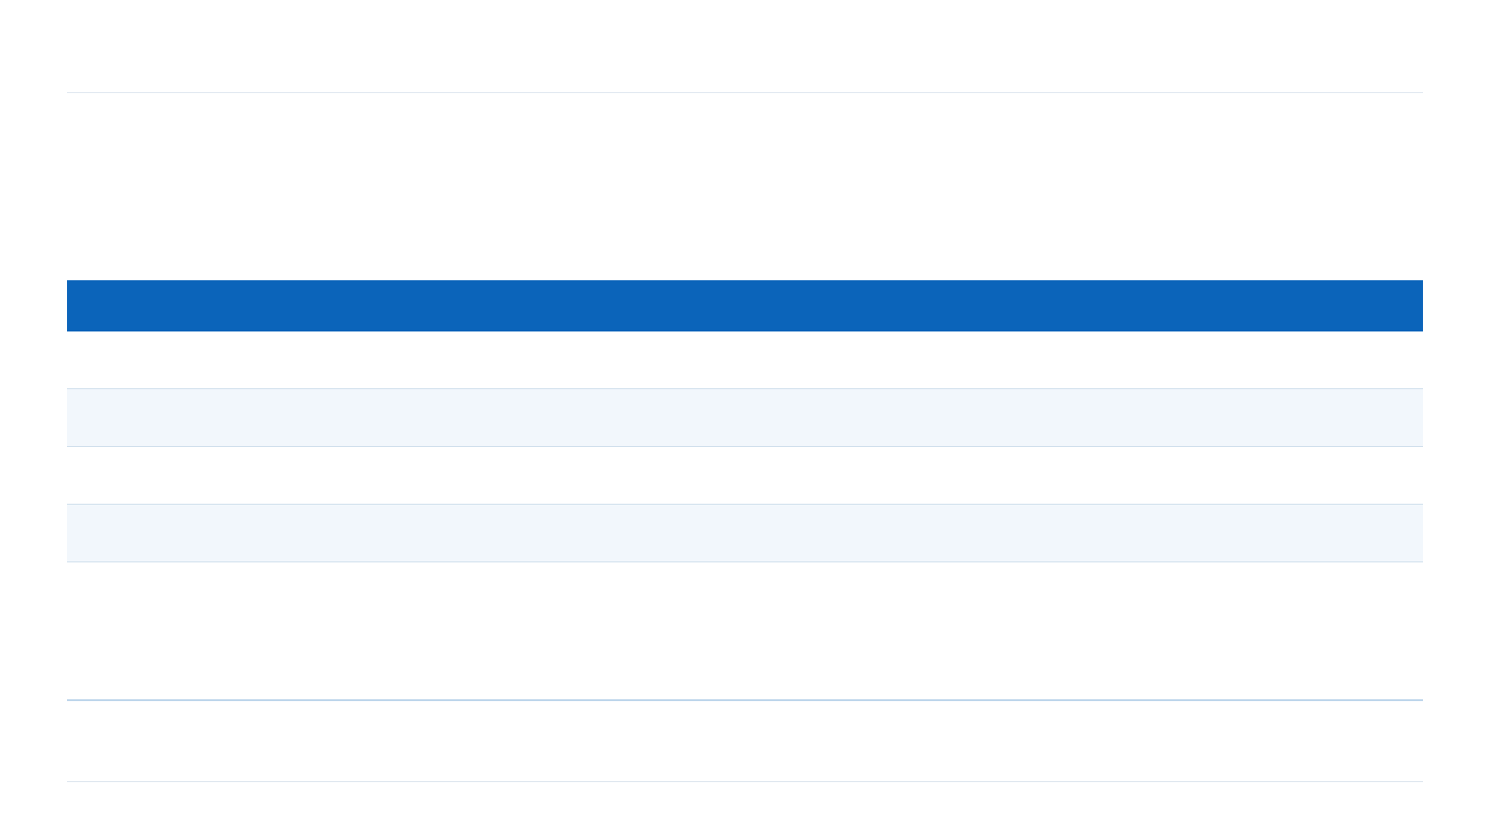
功能与方法 / 03 按场景选择功能
COPILOT / SERVICE SALES
办公应用：按工作内容选择入口
Chat 适合跨资料对话；应用内 Copilot 围绕当前内容提供帮助
已经在读邮件、开会或写文档时，可以直接围绕当前内容提问，减少来回整理资料的步骤。
工作入口
它怎样帮助你
服务销售可以怎样使用
Outlook / Teams
总结邮件串和会议讨论，整理后续事项。
看完客户沟通后，形成回复草稿和行动清单。
Word / PowerPoint
起草文档、调整结构，组织演示内容。
把已有服务资料整理成客户说明或内部汇报。
Excel
按问题分析表格，汇总数据并呈现图表。
按区域、产品或时间查看销售数据。
Copilot Chat
围绕文件、网页和连续对话处理任务。
把多处资料汇总为拜访准备简报。
选择方法
先看任务和资料在哪里，再选择最顺手的入口。
建议 2 分钟
07 / 18
Notes:
功能与方法 / 03 按场景选择功能
建议时长：2分钟
【讲解】这一页用工作任务解释应用选择。邮件与会议在Outlook和Teams中处理；长文和汇报使用Word或PowerPoint；数据分析使用Excel；跨资料准备任务使用Chat。
【举例】客户发来一串问题时，可以在邮件里总结并起草回复；准备内部业务汇报时，可以先分析表格，再组织演示结构。选工具的依据是当前内容与希望得到的成果。
【演示准备】应用内功能使用配置了相应Microsoft 365 Copilot许可的工作账号。
【转场】对于每周都会重复的工作，还可以把资料与方法保存下来。

Slide 8
功能与方法 / 03 按场景选择功能
COPILOT / SERVICE SALES
持续任务：笔记本、智能体与库
笔记本整理一组资料，智能体复用任务规则，库找回已有成果
01 资料需要持续使用：放进笔记本
网站中的功能如何对应工作
围绕一个项目集中参考文件，在同一个资料集合上持续
提问、比较和总结。新进展加入后，可以继续更新项目
Copilot Notebooks
简报。
把多份项目资料整理成一页 Project Brief。
Meeting Follow-up Agent
02 任务需要反复完成：使用智能体
依据纪要形成内部行动、客户邮件和领导摘要。
智能体把角色、资料和输出方式组织在一起。产品手册
问答、会议跟进和销售漏斗分析，都能围绕固定任务开
Copilot Library
展工作。
从“图片”和“页面”中找回已创建的内容，继续使用。
这一页的结论
笔记本管一组资料，智能体管一类任务，库帮助找回成果。
建议 2 分钟
08 / 18
Notes:
功能与方法 / 03 按场景选择功能
建议时长：2分钟
【讲解】用一个长期服务项目帮助理解三个功能。项目有多份参考资料，可以放进笔记本持续问答；每次会议后都要写三类内容，可以使用会议跟进智能体；已经生成的页面或图片，从库里找回并复用。
【操作入口】电脑侧边栏可找到Notebooks和Agents，手机截图中展示了库和笔记本入口。
【学习延伸】材料中的AI Tool Lab提供笔记本、内容库、产品问答、会议跟进及漏斗分析的分步课程。基础操作可从AI Skills Navigator与Microsoft Learn继续学习，附录保留网址。
【转场】电脑适合集中处理资料，手机可以把准备结果带到现场。

Slide 9
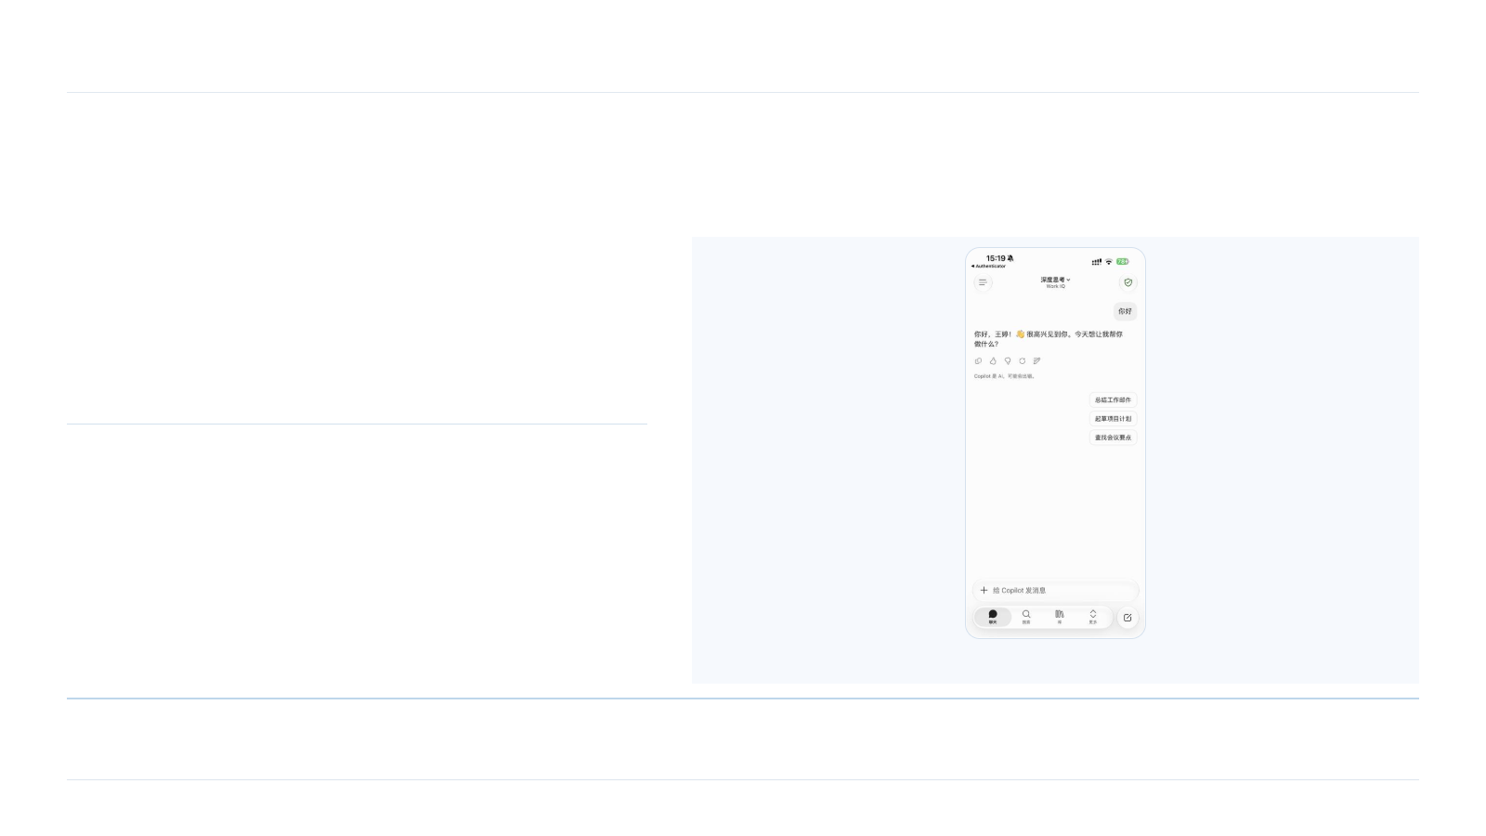
功能与方法 / 03 按场景选择功能
COPILOT / SERVICE SALES
手机端：登录、找回与继续提问
安装 Microsoft 365 Copilot，使用与电脑一致的工作账号
01 先完成登录，再找到对话
从公司软件门户或官方应用商店安装，按提示完成工作
账号登录和身份验证。打开左上菜单，找到此前的工作
对话。
02 围绕移动场景调整内容
手机上可以继续输入问题，用加号添加内容，或点击右
下角新建任务。把长简报改成短清单，会更方便到访前
浏览。
左上菜单找回对话，底部输入任务，右下角新建。
这一页的结论
电脑集中准备，手机接续阅读和提问，沿用同一份工作内容。
建议 2 分钟
09 / 18
Notes:
功能与方法 / 03 按场景选择功能
建议时长：2分钟
【演示】指向截图左上菜单、底部输入框和右下新建按钮。登录步骤按手机提示完成，遇到Authenticator跳转时完成验证后返回。
【讲解】手机最方便的用法是接续已经整理的内容，例如把简报压缩为一分钟清单、临时追问一个问题、会后输入简短记录。找到原对话后，可以直接对已有内容提出新的格式要求；也可以粘贴简报文本继续处理。
【互动】请大家想象到达医院前只有一分钟，会希望屏幕上看到什么？通常是背景、话题和问题。
【转场】上半场到此15分钟。接下来用一个完整拜访案例，把这些方法连起来。
图像来源：mobile-home.jpg；用户附件或本地课程归档，见素材取舍说明。

Slide 10
第02章
COPILOT / SERVICE SALES
客户拜访案例示范
02
跟随讲师，看一次任务怎样从资料准备走向工作成果。
电脑准备简报 · 手机复习 · 会后行动与邮件
本章目标：看懂每轮追问怎样推进工作。
建议 0.25 分钟
10 / 18
Notes:
第02章
建议时长：0.25分钟
章节转场，15秒。讲师演示电脑端准备简报、手机端复习与会后行动及邮件。重点观察每轮追问的目的和结果变化。

Slide 11
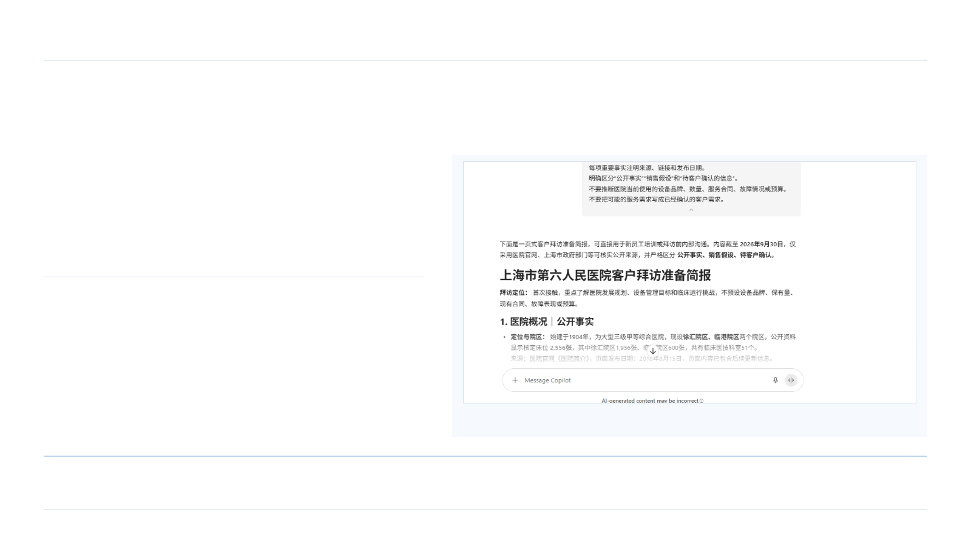
案例示范 / 04 电脑端拜访准备
COPILOT / SERVICE SALES
拜访准备①：调研客户背景
准备拜访上海市第六人民医院，先在电脑端形成背景简报
01 这一轮要解决什么
第一次拜访前，需要了解客户背景和近期公开动态。把
医院名称、服务销售角色和拜访目的写进任务，
Copilot 就能围绕这个场景组织资料。
02 怎样发出任务
请查阅医院官网等公开资料，整理医院概况、近两年动
态和服务交流话题，形成一页简报并附来源。第一轮先
看内容是否覆盖这几个部分。
第一轮回答形成“医院概况—公开动态—交流方向”的框架。
这一页的结论
第一轮解决“了解什么”，下一轮把信息整理成便于交流的结构。
建议 2.5 分钟
11 / 18
Notes:
案例示范 / 04 电脑端拜访准备
建议时长：2.5分钟
【背景】这是一次模拟拜访案例。把自己代入首次接触这家医院的服务销售。
【演示】打开“复制提示词”，展示背景、任务、输出要求如何组合，复制到新对话。截图已展示第一轮回答，现场可直接用截图讲解节奏。
【讲解】指向简报标题和医院概况，说明第一轮先收集与组织公开信息。讲解重点是内容结构，而不是逐项朗读医院数字。
【互动】请大家指出还希望了解哪类信息，例如近期发展方向或重点科室。
【转场】背景资料有了，还要区分哪些是公开信息、哪些是适合与客户进一步交流的方向。
完整提示词
背景：我是医疗设备服务销售，准备首次拜访上海市第六人民医院。
任务：查阅医院官网、政府网站等公开资料，整理医院概况、近两年公开动态，以及值得交流的服务话题。
输出：一页拜访简报，包含医院概况、近期动态、三个服务话题、五个拜访问题、交流确认事项和主要来源。
要求：重要信息附来源链接和发布日期；分别列出公开信息、服务讨论方向与客户交流事项。
图像来源：case-1.png；用户附件或本地课程归档，见素材取舍说明。

Slide 12
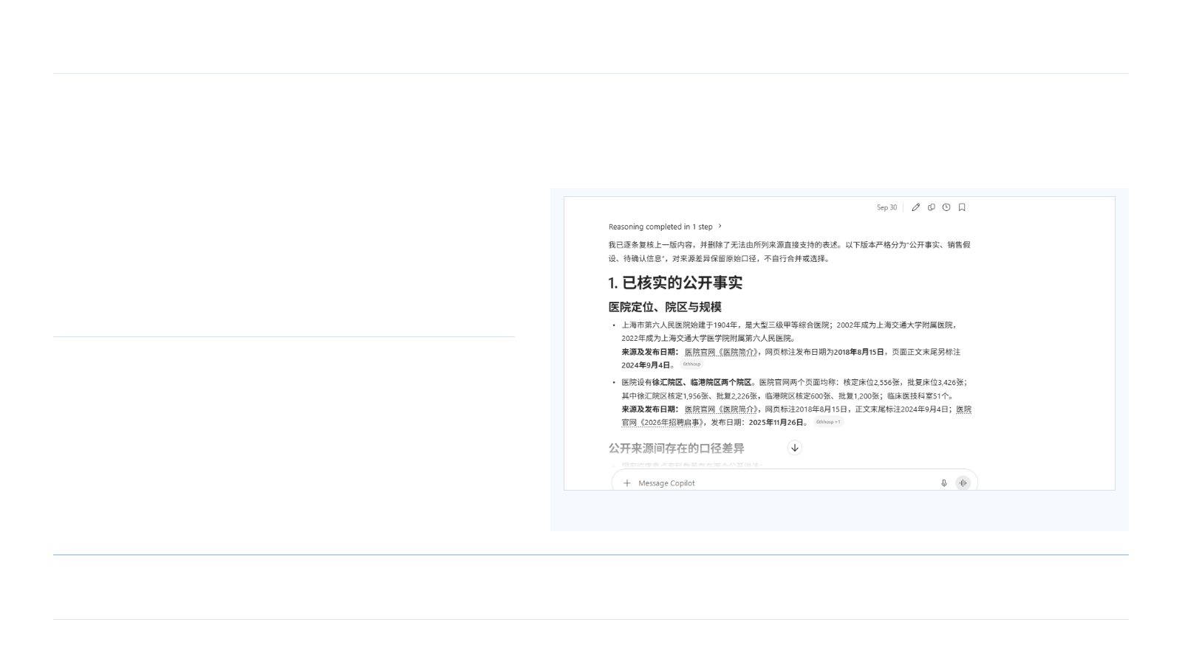
案例示范 / 04 电脑端拜访准备
COPILOT / SERVICE SALES
拜访准备②：分类信息，确定话题
从一篇资料摘要，变成有出处、有方向、有问题的拜访准备
01 公开信息用于理解背景
让 Copilot 为公开信息附来源与日期，再点开原文阅读
相关段落。遇到不同时间或统计口径，把各自描述并列
呈现，便于理解变化。
02 服务方向用于组织交流
结合公开动态提出值得了解的话题，再把设备管理、维
护安排或培训计划转成客户交流事项。背景信息由此变
成下一轮提问的依据。
追问后，回答按公开事实、讨论方向和交流事项重新组织。
这一页的结论
每一项背景信息，都应帮助你确定一个值得了解的问题。
建议 2.5 分钟
12 / 18
Notes:
案例示范 / 04 电脑端拜访准备
建议时长：2.5分钟
【承接】第一轮给了我们很多内容。第二轮的目的是把它们安排到合适的位置。
【演示】复制分类提示词，请求公开信息、服务讨论方向和客户交流事项三栏。指向截图里的来源与日期，演示打开一条原文链接。
【讲解】例如公开资料提到多个院区，我们就有理由进一步了解院区之间如何协调设备管理。公开信息帮助我们找到话题，客户交流帮助我们理解具体情况。
【讲师示范】从多院区这一背景提炼出设备管理协同话题，解释信息如何转为问题。
【转场】接下来把这些话题写成自然的问题，并汇总到一页简报。
完整提示词
请把刚才的内容整理成三栏：公开信息、服务讨论方向、客户交流事项。每条公开信息附来源链接与发布日期。不同日期或口径分别列出，便于回到原文逐项核对。
图像来源：case-2.png；用户附件或本地课程归档，见素材取舍说明。

Slide 13
案例示范 / 04 电脑端拜访准备
COPILOT / SERVICE SALES
拜访准备③：形成问题与一页简报
好的拜访准备，应当帮助你开口交流，也方便随时回看
01 先把话题变成开放式问题
一页简报应该怎样组织
请 Copilot 围绕设备运维、服务目标与培训计划生成五
个问题。例如：“目前怎样安排预防性维护？”客户可
上半页：了解客户
以据此介绍现有做法和关注点。
医院概况与近期动态，每条保留关键来源。
下半页：准备交流
02 再把全部准备内容压缩到一页
三个服务话题、五个开放式问题，以及本次希望了解的事项。
沿用前面的对话，要求保留医院概况、近期动态、服务
话题、五个问题及来源。用短句分点呈现，方便拜访前
完成后：再调整表达
回顾和现场查阅。
“请压缩到500字以内，把拜访问题改成自然的口语。”
这一页的结论
“收集背景 → 组织话题 → 形成问题 → 汇总简报”完成电脑端准备。
建议 2.5 分钟
13 / 18
Notes:
案例示范 / 04 电脑端拜访准备
建议时长：2.5分钟
【承接】上一轮把资料变成交流方向，现在继续向真正的拜访推进。
【讲解】先朗读左侧开放式问题，让学员感受它适合面对面交流。再说明一页简报的阅读顺序：先看客户背景，再看这次要谈什么。右侧是成果结构，而不是让学员重新写一份资料报告。
【演示】先用讲师手册中的开放式问题提示词，再用本页一页简报提示词继续对话。说明两次任务都使用前面已有的内容。
【讲师示范】对比概括式问题与自然的开放式问法，说明怎样方便客户展开介绍。
【转场】电脑端已经完成准备，接下来让同一份内容在手机上更好读。
完整提示词
请整理为500字以内的一页拜访简报。结构：医院概况、近期公开动态、三个服务讨论方向、五个拜访问题、客户交流事项、主要来源。使用短句和分点，方便现场快速浏览。

Slide 14
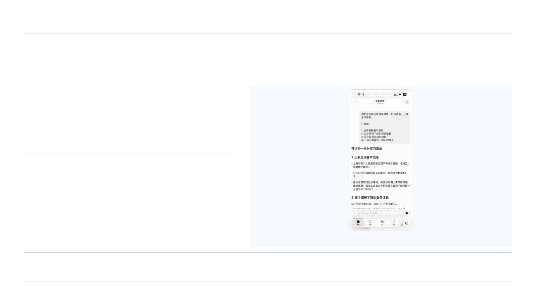
案例示范 / 05 手机复习与会后跟进
COPILOT / SERVICE SALES
到访前：一分钟复习清单
手机端沿用原对话，调整的是阅读方式和重点
01 操作：找到简报，发出压缩任务
在手机菜单中打开对应对话，输入：“请把这份简报整
理为一分钟复习清单。”再说明保留三条背景、三个话
题、五个问题和交流事项。
02 使用：带着问题进入拜访
先快速回顾客户背景，再浏览本次交流重点。需要展开
某个话题时，可以继续追问，让 Copilot 把问题解释得
更具体。
同一份拜访内容，调整为适合手机快速浏览的短清单。
这一页的结论
材料准备在电脑完成，现场复习在手机完成，两端接续同一任务。
建议 2.5 分钟
14 / 18
Notes:
案例示范 / 05 手机复习与会后跟进
建议时长：2.5分钟
【演示】先展示手机历史对话，再展示复习清单。讲解清单从背景信息进入服务话题的顺序。
【讲解】手机场景改变的是阅读时间与屏幕大小，因此要求一句话一个要点。完整简报仍然保存在对话中，简短清单帮助我们快速想起关键问题。
【讲师示范】选一个话题，展示怎样追问得更具体，例如“请为设备维护培训再补两个交流问题”。
【转场】拜访结束后，新的客户信息进入记录，我们可以继续把记录变成行动与邮件。
完整提示词
请把这份拜访简报压缩成一分钟复习清单：三条医院基本信息、三个服务话题、五个拜访问题、三项客户交流事项。每项使用一句短句，保留来源与信息分类。
图像来源：mobile-brief.jpg；用户附件或本地课程归档，见素材取舍说明。

Slide 15

案例示范 / 05 手机复习与会后跟进
COPILOT / SERVICE SALES
拜访后：行动清单与客户邮件
内部需要执行清单，客户需要沟通共识与下一步安排
01 先把讨论内容写成清楚的记录
两种输出如何对应同一记录
培训案例：客户希望了解设备维护培训。销售周五发送
主题介绍，客户下周反馈人数与关注内容，随后共同安
内部行动清单
排需求交流。
销售｜周五发送培训主题介绍。
客户｜下周反馈人数与关注内容。
02 再根据读者选择表达方式
客户跟进邮件
给内部同事看，按事项、负责人和时间排成表格；给客
感谢您分享培训需求。我们将于周五发送主题介绍，期待您下周反
户看，用感谢、沟通共识和下一步串成一封简短邮件。
馈参加人数与关注内容，随后共同安排需求交流。
这一页的结论
内容来自同一段记录；表达重点由接收对象决定。
建议 2.25 分钟
15 / 18
Notes:
案例示范 / 05 手机复习与会后跟进
建议时长：2.25分钟
【讲解】本页方法来自AI Tool Lab会议跟进课程。先朗读案例记录，再分别看右侧行动清单和邮件。行动清单方便执行，邮件方便继续推进沟通。
【演示】使用本页提示词一次请求两类输出，再追问“把邮件压缩到100字以内”。请学员观察信息基本相同，组织方式不同。
【扩展】向领导汇报时，可以再要求突出结论、需要支持和下一步。同一段记录能够服务不同沟通对象。
【转场】完整案例到这里结束。接下来回顾电脑与手机怎样接续同一个任务，并交流使用问题。
完整提示词
请依据以下拜访记录，生成内部行动清单和150字以内的客户跟进邮件。行动清单包含事项、负责人、时间和下一步。需要补充的字段列为交流确认事项。
培训记录：客户希望了解设备维护培训。销售负责周五发送培训主题介绍，客户下周反馈参加人数与关注内容，随后共同安排需求交流。邮件结构：感谢、沟通共识、下一步安排。

Slide 16
第03章
COPILOT / SERVICE SALES
总结与交流
03
回顾完整示范，把功能与实际工作对应起来。
梳理工作流程 · 回顾关键方法 · 现场答疑
本章目标：理解各步骤的作用，明确适合自己的使用场景。
建议 0.25 分钟
16 / 18
Notes:
第03章
建议时长：0.25分钟
章节转场，15秒。回顾刚才的讲师示范，归纳方法并进入现场答疑。

Slide 17
案例示范 / 06 总结与交流
COPILOT / SERVICE SALES
总结：从任务说明到工作成果
回顾刚才的示范，理解电脑、手机与连续追问怎样配合
01 一条可重复的工作路径
从示范中带走的三个方法
电脑端读取资料并形成简报；手机端把简报改成复习清
单；拜访后根据记录生成行动项与邮件。每一步都有明
先说清任务
确输入和成果。
交代工作目的、资料来源与输出形式。
用追问推进
02 交流与答疑
从背景资料逐步形成话题、问题和简报。
围绕刚才展示的功能与案例，交流入口选择、提示词组
织和结果调整等问题。
按场景改写
电脑准备长内容，手机查看短清单，会后形成行动与邮件。
这一页的结论
从“我想完成什么工作”出发，让 Copilot 帮你形成一份具体成果。
建议 2.25 分钟
17 / 18
Notes:
案例示范 / 06 总结与交流
建议时长：2.25分钟
【45秒回顾】结合示范回顾任务、资料、输出和连续追问四个动作。讲清电脑准备、手机复习、会后跟进之间的连接。
【90秒答疑】回答关于界面入口、功能选择和提示词写法的问题。最后指向课后学习资源。到此主课共30分钟。

Slide 18

课后学习
COPILOT / SERVICE SALES
按工作需要，选择课程继续了解
从基础操作到岗位应用，再到完整工作任务
01
熟悉基础操作
了解聊天、提示词与资料处理，回顾今天介绍的基础操作。
AI Skills Navigator
https://aiskillsnavigator.microsoft.com/
02
学习岗位用法
选择销售或客户服务场景，学习怎样在 Microsoft 365 应用中完成日常工作。
Microsoft Learn · MS-4004
https://learn.microsoft.com/zh-cn/training/courses/ms-4004
03
完成一个工作任务
查看会议跟进、产品手册问答或笔记本的分步课程，了解完整任务的处理方法。
AI Tool Lab
https://philips-ai-tool-lab.github.io/ai-tool-lab-preview/
课后参考
18 / 18
Notes:
课后学习
建议时长：课后参考，不计入30分钟
按学员关注的工作场景介绍课后课程入口。基础操作对应AI Skills Navigator，岗位场景对应Microsoft Learn，完整任务流程对应AI Tool Lab。

